Slide 1
Chương 2: Điện từ trường
Đại Học Công Nghệ Thông Tin ĐH QG TPHCM
Môn học : Nhập Môn Điện Tử
TP HCM - 2012

Slide 2
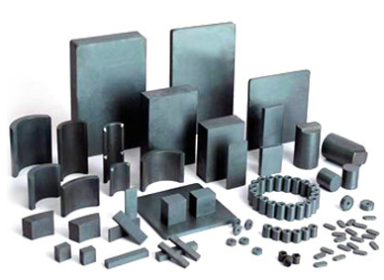
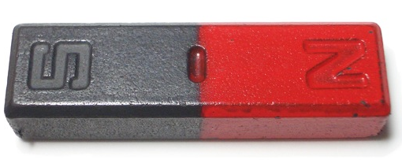

Điện từ trường
Khái niệm về từ trường
Nam châm và từ tính
Nam châm tự nhiên
Nam châm nhân tạo bằng cách luyện thép hoặc hợp chất thép.
Từ tính của nam châm: có 2 cực Bắc North (N) và Nam South (S).

Slide 3
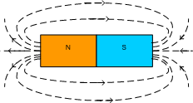
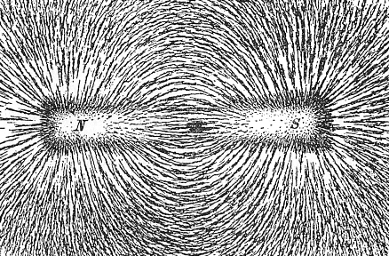
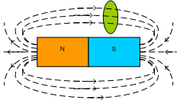
Điện từ trường
Khái niệm về từ trường
Từ trường
Từ trường là vùng không gian xung quanh nam châm có tính chất truyền lực từ lên các vật liệu có từ tính, từ trường là tập hợp của các đường sức đi từ Bắc đến cực nam.
Từ thông
Là số đường sức đi qua một đơn vị diện tích, từ thông tỷ lệ thuật với cường độ từ trường.

Slide 4
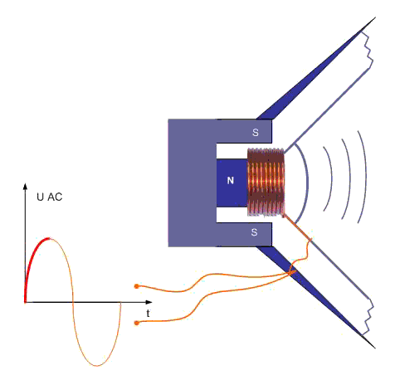
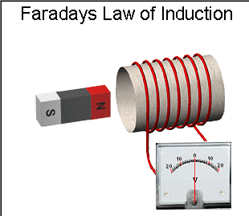
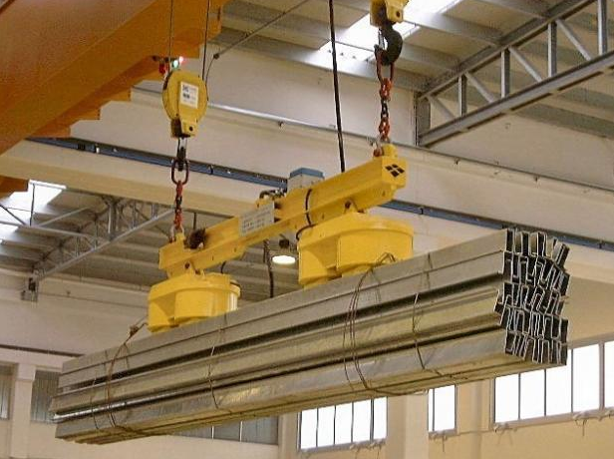
Điện từ trường
Khái niệm về từ trường
Độ tự cảm
Là đại lượng đặc trưng cho vật có từ tính chịu tác động của từ trường, độ từ cảm phụ thuộc vào vật liệu . VD: Sắt có độ từ cảm mạnh hơn đồng nhiều lần . Độ từ cảm được tính bởi công thức
Ứng dụng
Nam châm vĩnh cửu được ứng dụng nhiều trong thiết bị điện tử, chúng được dùng để sản xuất Loa, Micro và các loại Mô tơ DC.

Slide 5
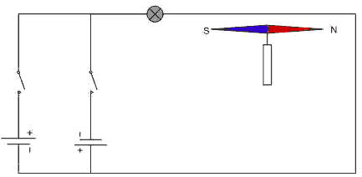
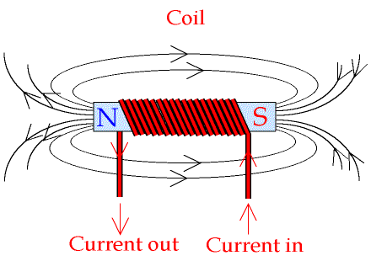
Điện từ trường
Tác dụng của từ trường
Đối với dây dẫn thẳng.
Đối với cuộn dây
Cho dòng điện chạy qua cuộn dây →đường sức song song.
Cuộn dây được thay bằng lõi thép thì từ trường tập trung trên lõi thép và lõi thép trở thành một chiếc nam châm điện.
Từ trường biến thiên có đặc điểm là sẽ tạo ra điện áp cảm ứng trên các cuộn dây đặt trong vùng ảnh hưởng của từ trường

Slide 6
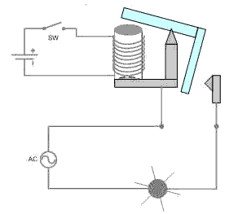
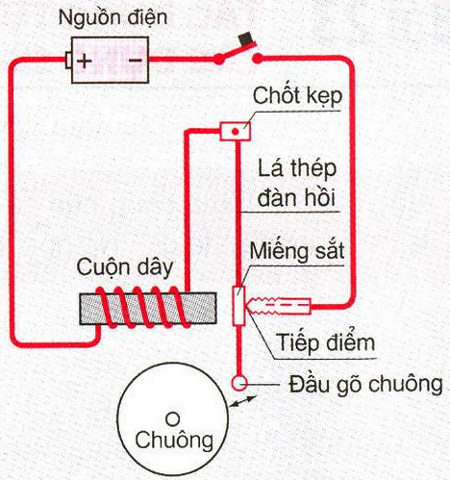
Điện từ trường
Tác dụng của từ trường
Ứng dụng.
Rờ le điện tử
Khi cho dòng điện chạy qua cuộn dây, lõi cuộn dây trở thành một nam châm điện hút thanh sắt và công tắc được đóng lại, tác dụng của rơ le là dùng một dòng điện nhỏ để điều khiển đóng mạch cho dòng điện lớn gấp nhiều lần.
Ngoài ra, từ trường còn được ứng dụng trong y học (đau lưng, đau khớp, tăng tế bào thần kinh), cải tiến thiết bị tiêu dùng (tủ lạnh…),….

Slide 7
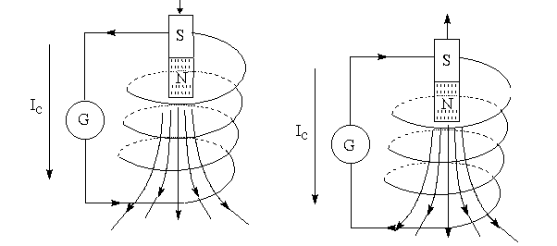
Điện từ trường
Tác dụng của từ trường
Cảm ứng điện từ
Cảm ứng điện từ là hiện tượng xuất hiện điện áp cảm ứng của cuộn dây được đặt trong một từ trường biến thiên. Ví dụ : một cuộn dây quấn quanh một lõi thép , khi cho dòng điện xoay chiều chay qua, trên lõi thép xuất hiện một từ trường biến thiên, nếu ta quấn một cuộn dây khác lên cùng lõi thép thì hai đầu cuộn dây mới sẽ xuất hiện điện áp cảm ứng. Bản thân cuộn dây có dòng điện chạy qua cũng sinh ra điện áp cảm ứng và có chiều ngược với chiều dòng điện đi vào.

